Slide 1

目录
01 项目背景与系统设计
02 核心算法与空间数据
从线性里程到空间探索的视觉转换
构建旗山校区的底图数据与缓冲点亮机制
03 核心功能展示
04 工程实现与测试总结
轨迹追踪、地标问答与成就系统
云端架构、自动化测试与项目反思

Slide 2



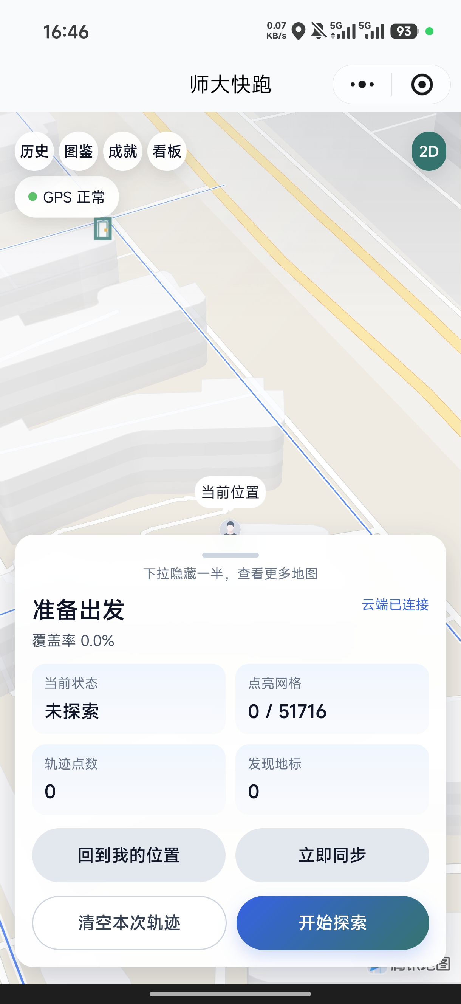



项目定位与目标
设计思路的革新
传统运动APP仅关注 ，
而我们聚焦于 。
系统级目标
完成一个基于空间GIS算法的微信小程序游戏，为校园跑提供更好方案

Slide 3









用户需求与系统转化 // 目前已有项目的痛点
感知极其微弱
地标形同虚设
探索缺乏动力
将校园划分为 ，用百分比量化并点亮你的探索脚印，填补认知空白。
引入 ，接近即触发地标解锁与文化问答，强化地理记忆。
构建包含图鉴、成就与全服排行的 ，数据云端同步，提供长期激励。

Slide 4




系统总体架构
持久层 (微信云开发)
展示层 (小程序)
计算层 (本地GIS)
负责页面渲染、地图图层交互与视图状态机管理。
使用 。本地高频GIS运算，减少云端请求
基于 Serverless NoSQL，保障探索进度的同步

Slide 5








校园 GIS 空间数据资产
资产清点 STATUS
61957
可探索实体 网格
建筑与 道路
POI互动地标
不可达区 (湖面/禁区)

Slide 6



数据预处理与 BuildMap 接入
2. 坐标采集
4. 实体生成
手动标记校园轮廓，提取 JSON 属性表。
输出 183 个有效对象，支撑碰撞逻辑推导。
1. 数据源
3. 空间配准
获取高精度遥感影像与建筑规划图纸。
执行坐标系转换与噪点清洗，构建空间索引。

Slide 7

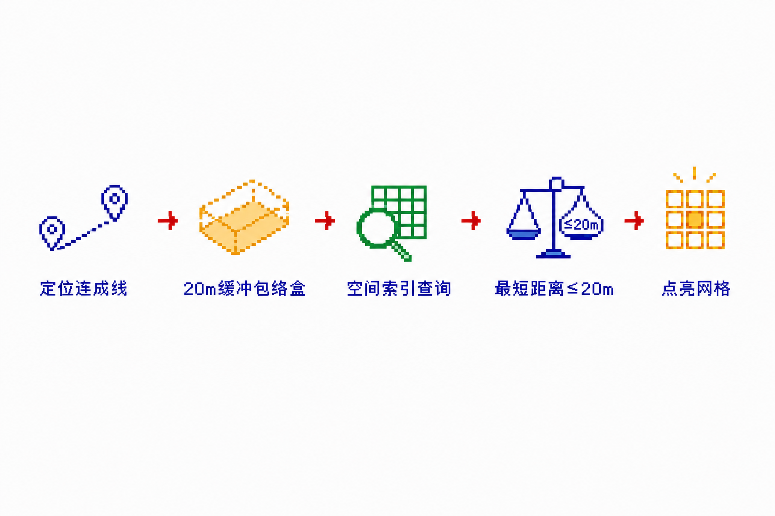


核心算法 // 20M 缓冲容错算法
痛点与突破
问题：直接相交要求太高，GPS存在漂移
解法：手写轻量级JS几何函数，废弃Turf.js

Slide 8






游戏化引擎 // 空间联动规则
POI发现
路线完成
成就系统
新增点亮网格 地标网格 → 触发解锁
点亮网格覆盖 路线目标 → 达到
视为完成
网格总数+POI数+路线数
→
后台配置判定

Slide 9
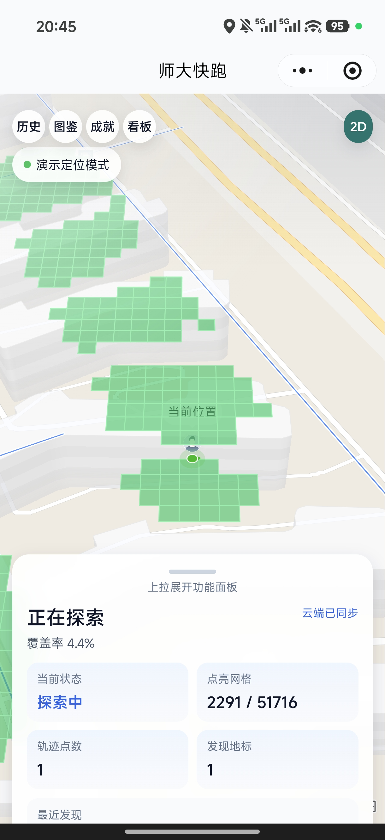


核心体验 (1)
地图探索与轨迹追踪
底图认知
仅渲染基础图层+ 已探索网格，保障性能
实时追踪
监听定位点，绘制轨迹，实时计算覆盖率
容错兜底
弱GPS时发出提示，中断后依赖本地缓存

Slide 10
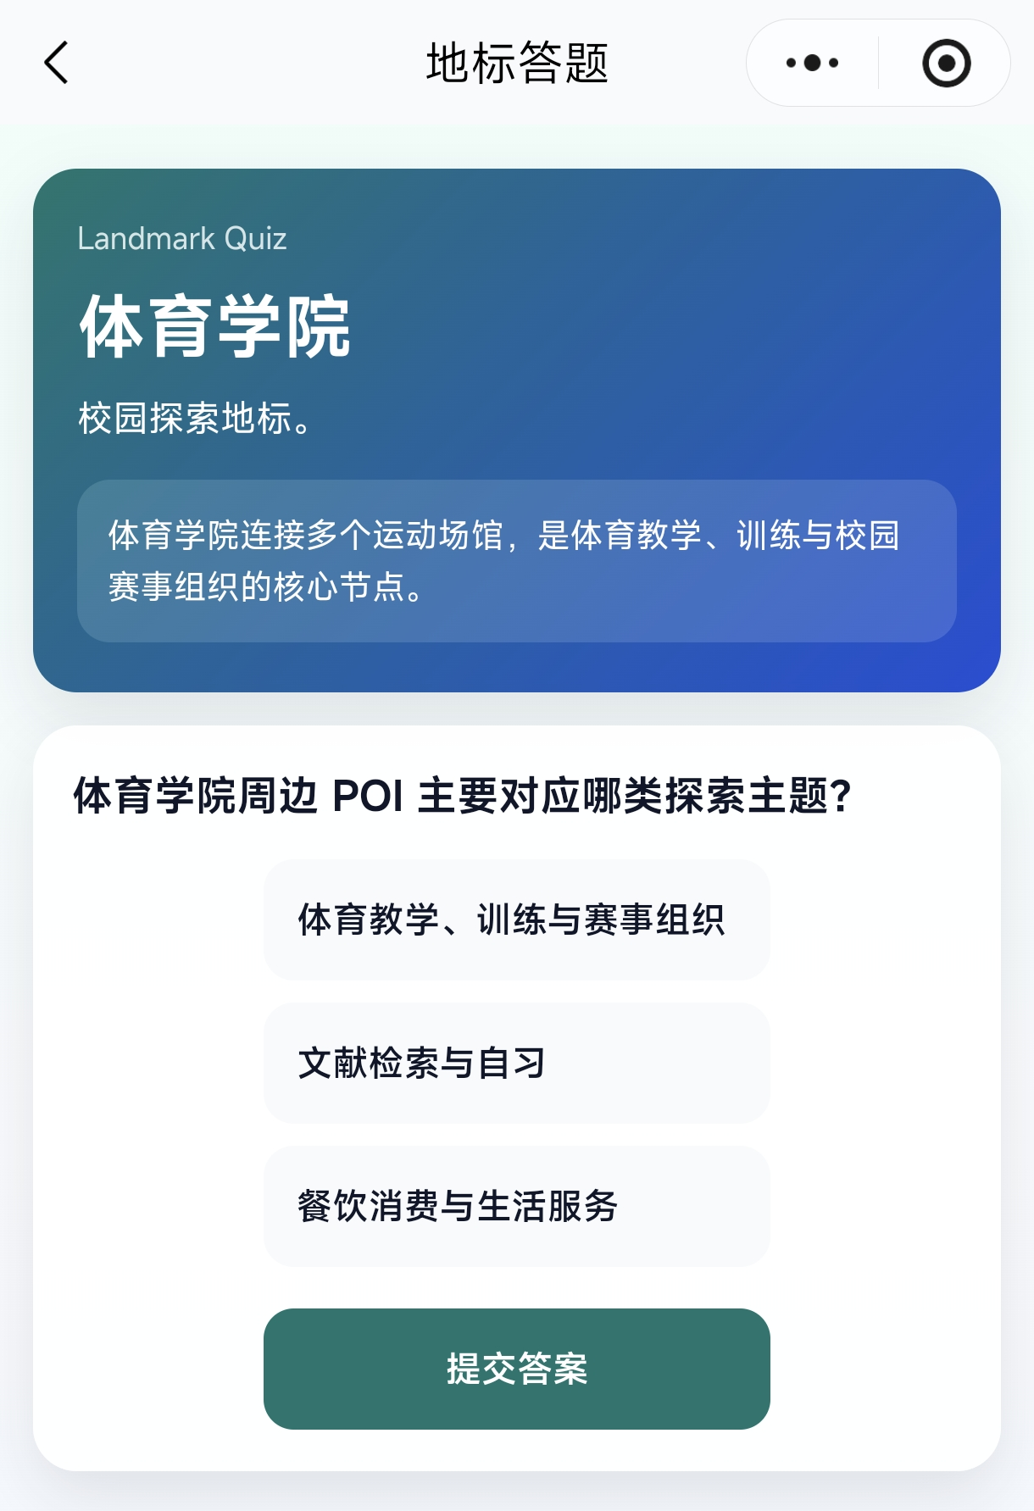
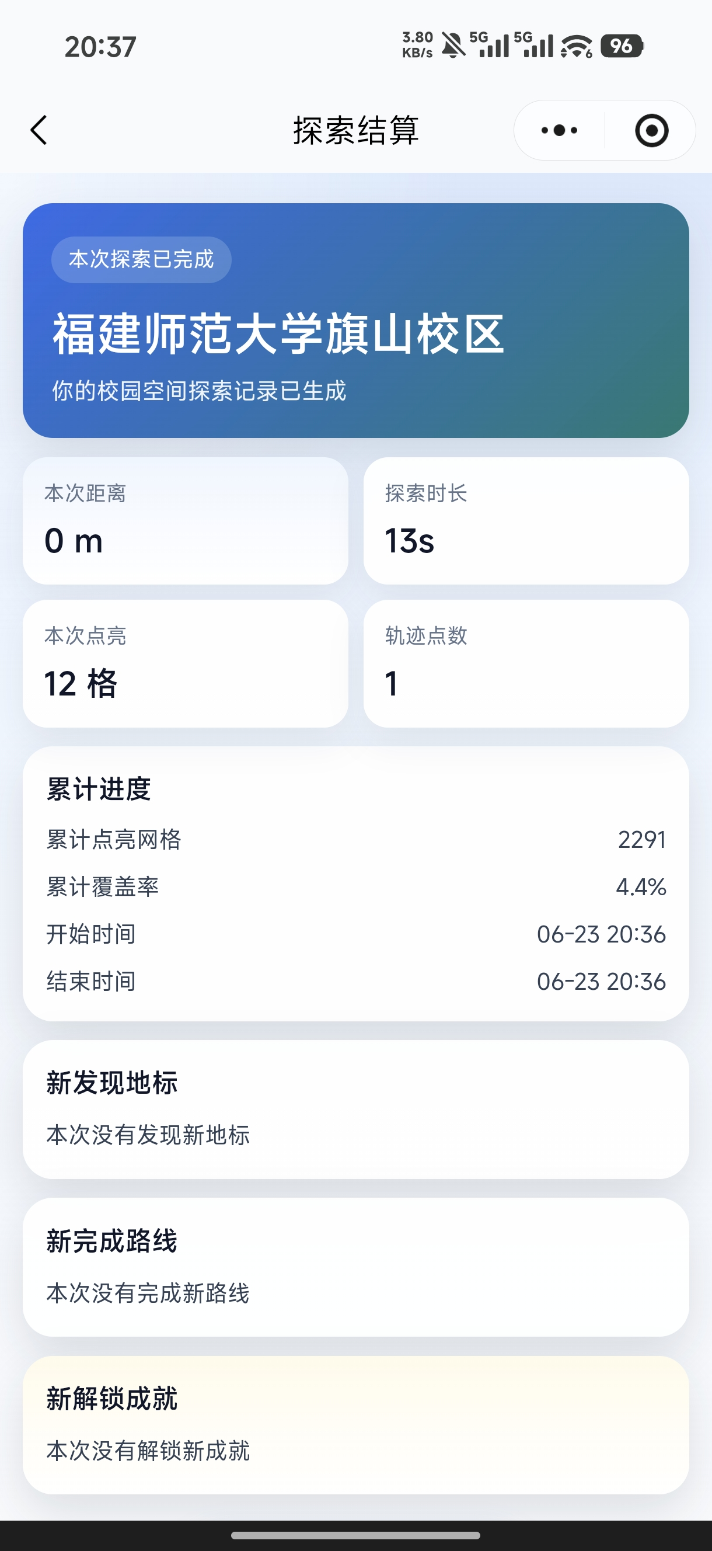
核心流 (2)：地标问答与探索结算
文化导览
到达关键节点需完成校园知识问答
单次闭环
点击结束 → 生成距离、时长、网格、成就 → 一键云端同步

Slide 11
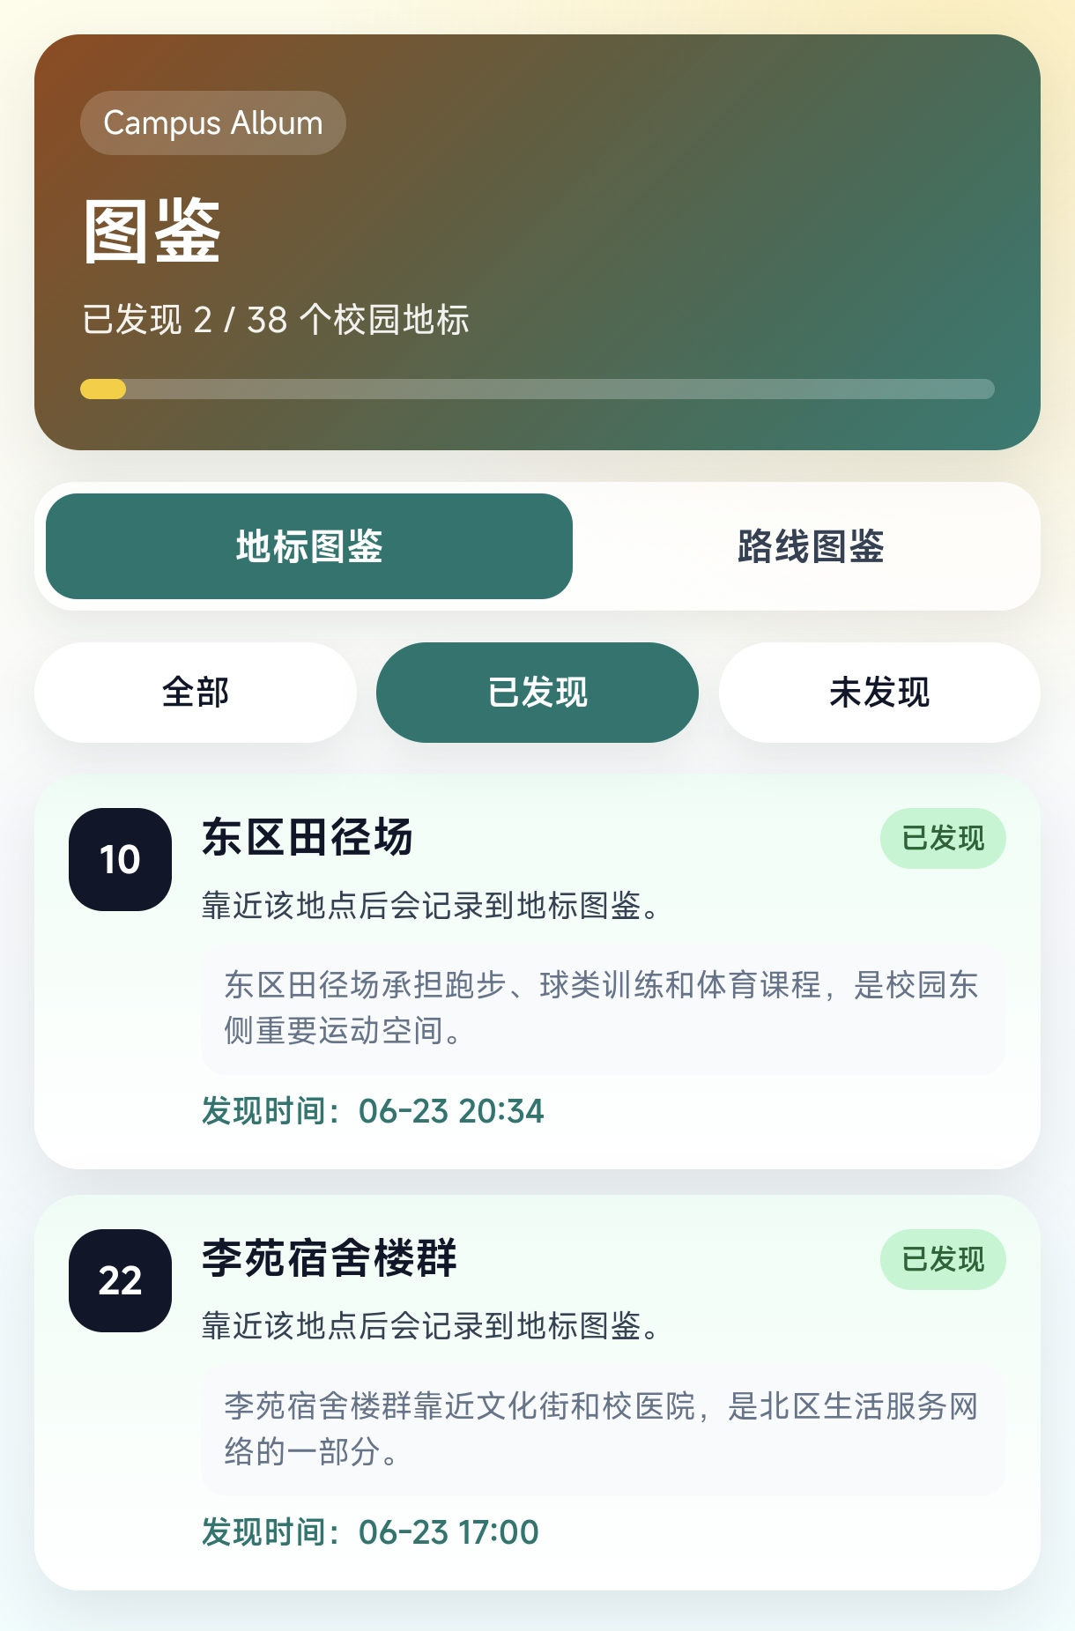
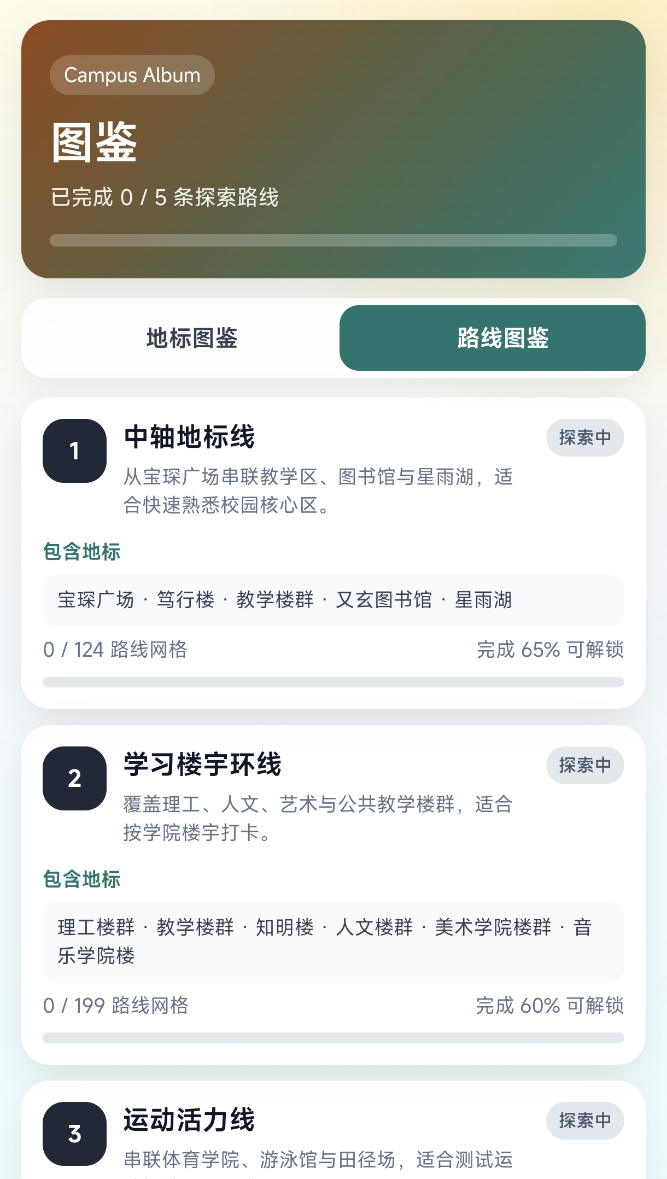

游戏化 (1)：校园空间图鉴
知识沉淀
展示38个地标简介与解锁状态
引导探索
路线指引用户完成主题探索，驱动走向未知空间

Slide 12
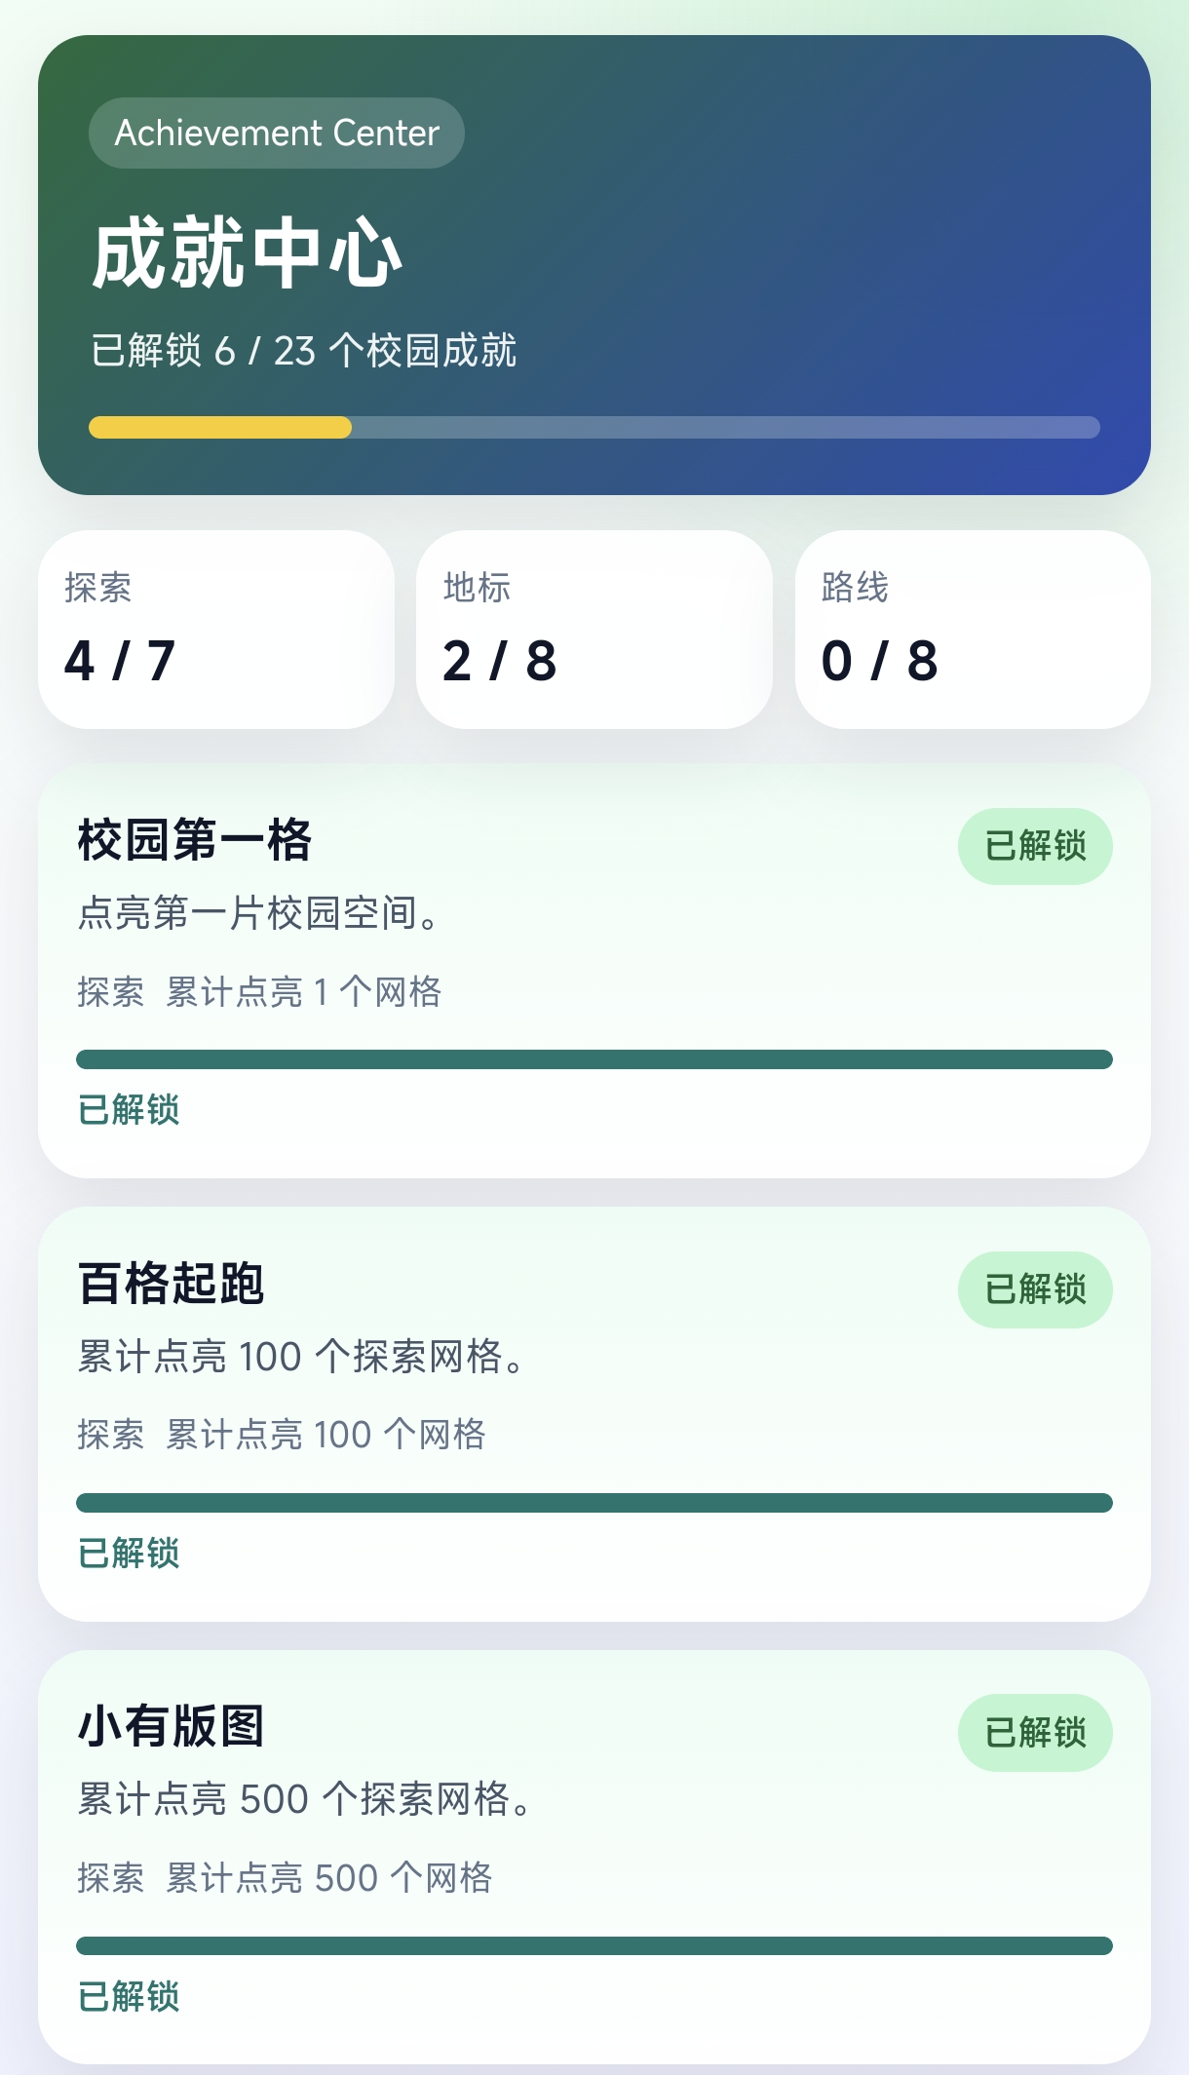
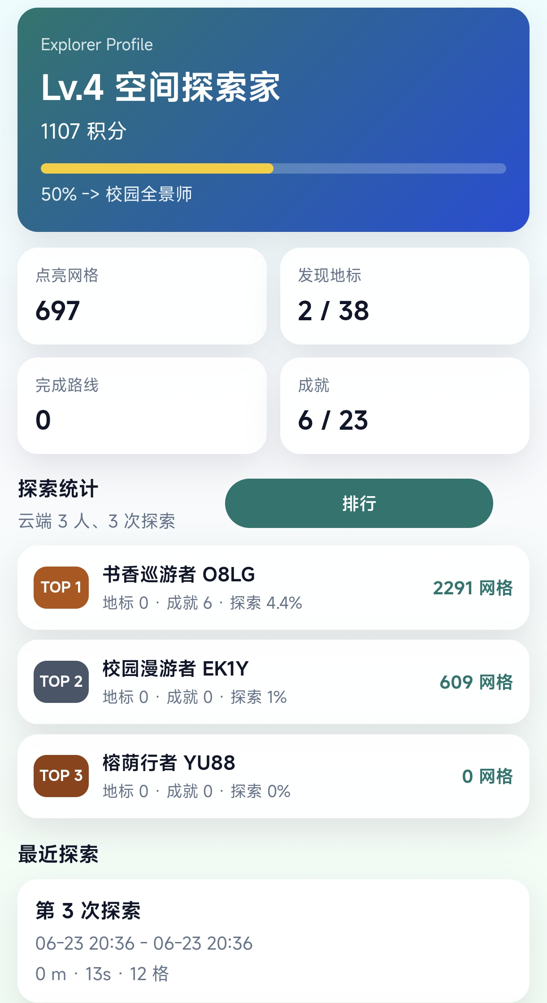
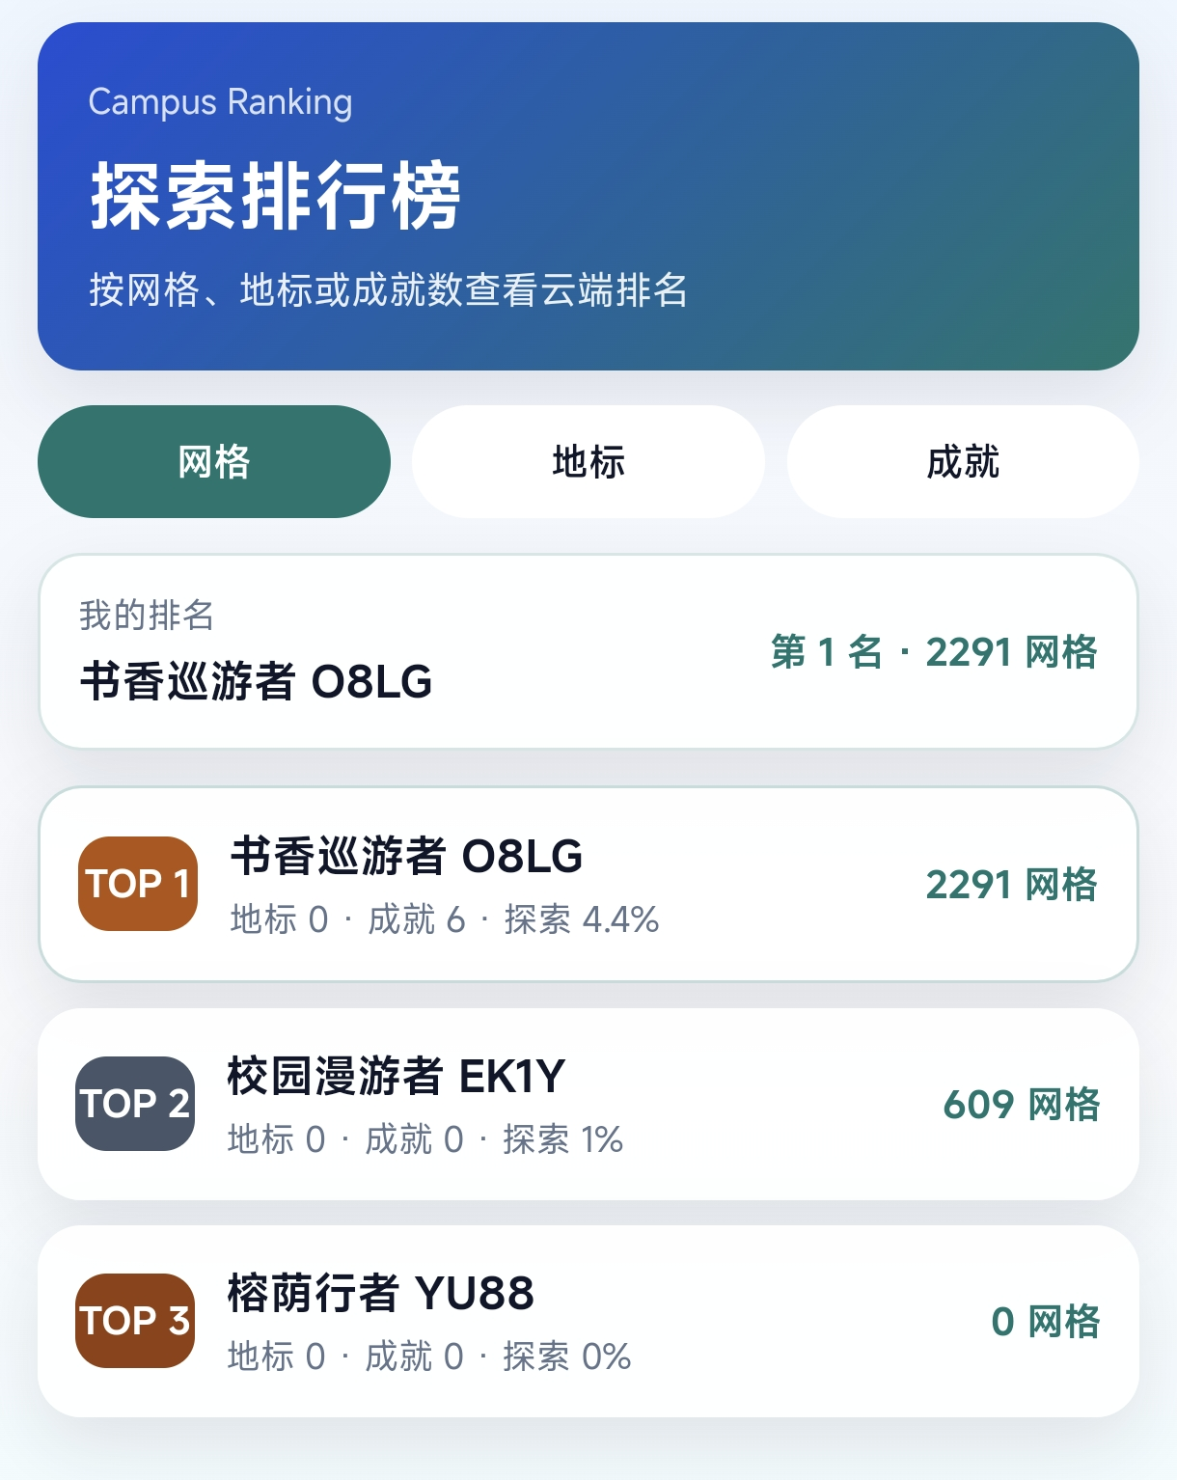
游戏化 (2)：成就中心与全服排行
长期激励
积分等级系统，可视化收集进度
云端比拼
聚合数据，展示网格/地标/成就排行

Slide 13
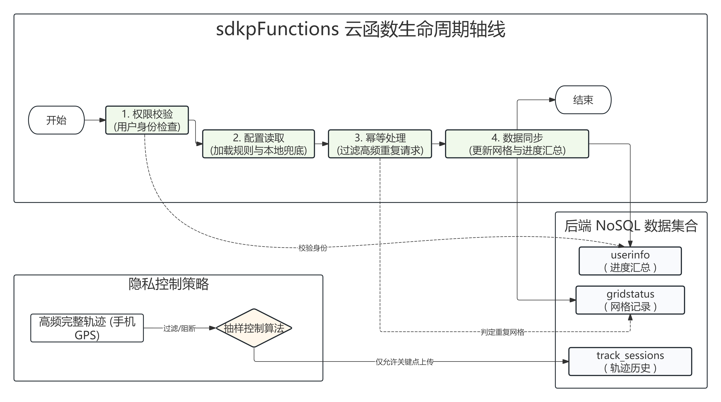
云端架构与持久化

Slide 14
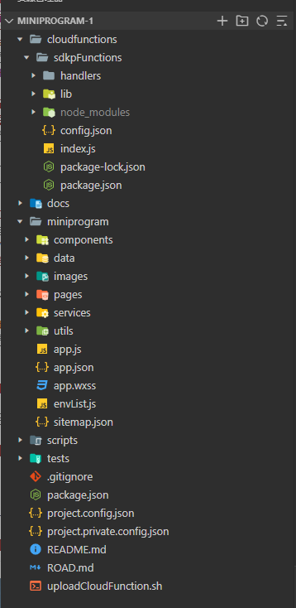
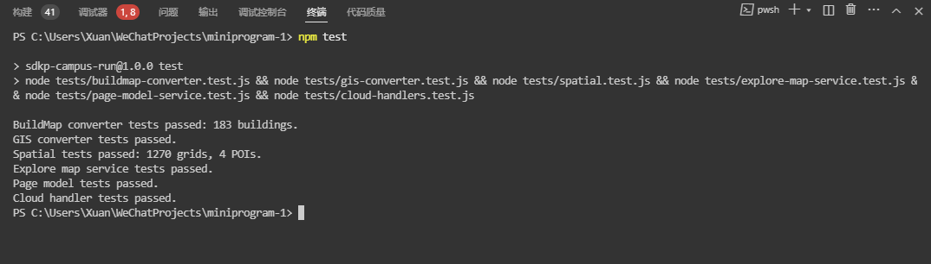
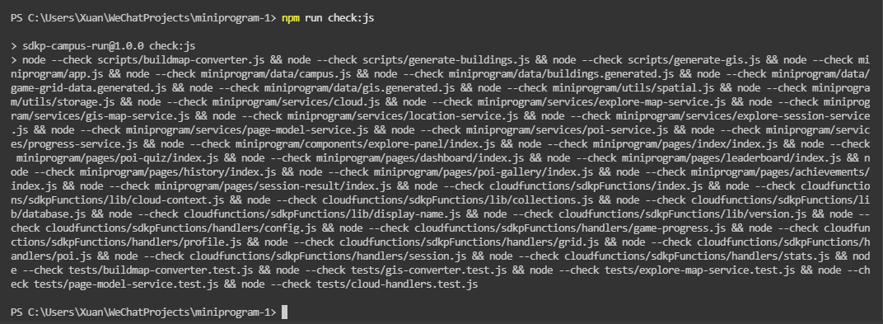
工程化结构与测试验收
高内聚低耦合
Pages、Services、Spatial、Cloud四层严格解耦
自动化测试
npm test 100%覆盖，包含BuildMap、GIS坐标、缓冲逻辑、排行幂等
真机验收
后台定位、弱网切换、20m半径触发，旗山校区通过

Slide 15

项目核心成果清单
完整旗山校区空间数据底座（5m网格、POI、不可达区）
全链路闭环微信小程序+Serverless云端后端
完善软工产物：用户手册、逻辑手册、测试报告、API声明

Slide 16
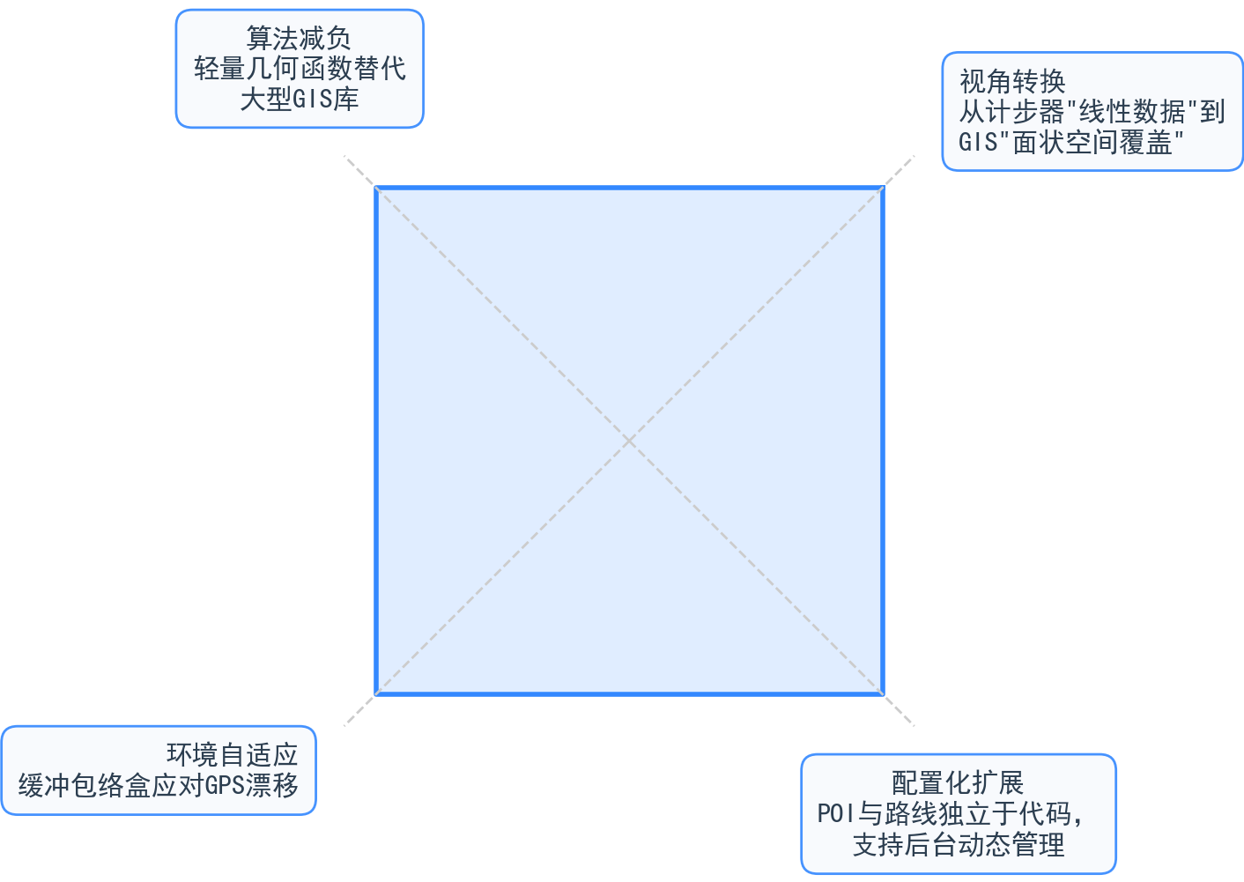
核心创新点总结

Slide 17

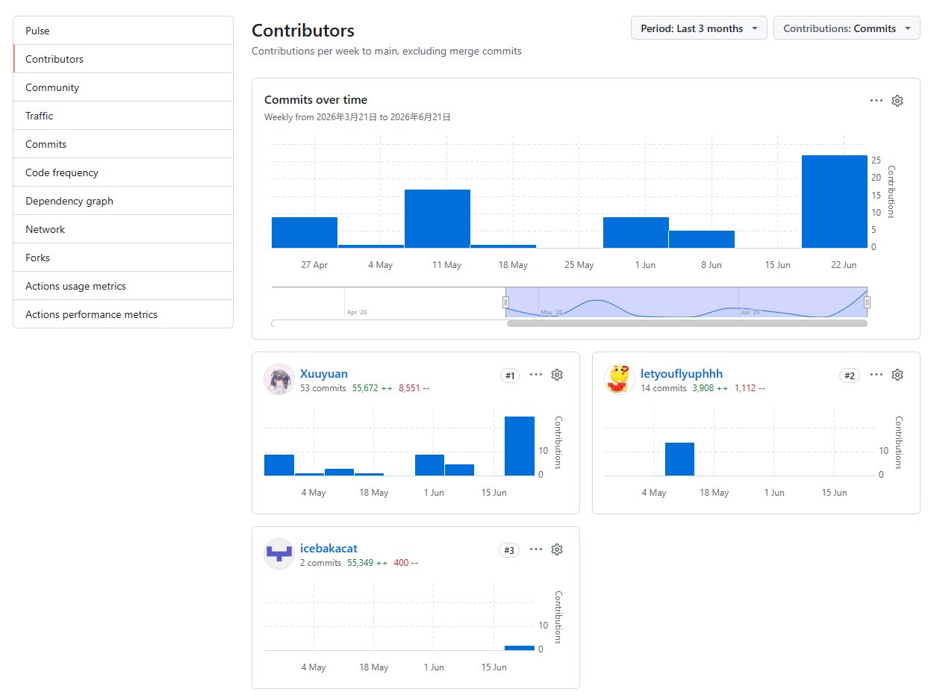






团队协作与 GitHub 贡献
代码主阵地
部署于 Xuuyuan/StarRunning 仓库
分工
：云端后端与算法
：GIS数据与验收
：前端与UI
：策划统筹
：校园文案
：版本控制

Slide 18
项目演进与反思感悟
设计
测试
需求
联调
反思感悟
技术折中：理想vs现实，最终敲定 5m网格+20m缓冲
边界收敛：砍掉复杂社交等伪需求，专注最简闭环稳定运行

Slide 19



遗憾功能与后续迭代蓝图
已知的遗憾
迭代的最终形态
当前所有规则依赖前端代码配置文件，极度缺乏一套可视化、可供运营人员操作的 Web 后台管理面。
重构为配置中心模式，实现所有 POI、成就逻辑、活动路线从云端 。
仅支持用户自身数据的累加计算，缺乏对整个学生群体运动数据的统计展现。
引入大数据分析，从单一数值排行榜优化至
，指引后勤规划。

Slide 20


MISSION CLEARED !
"真实环境的误差不是Bug，而是GIS算法的舞台。"
感谢倾听

